Slide 1
Музейная педагогика как средство реализации задачпатриотического воспитания
МБОУ лицей го Лобня
учитель биологии
Дьячкова Юлия Мельсовна

Slide 2
Современное образование – цифра.
Цифровизация в образовании – это переход на электронную систему обучения.
Основой процесса цифровизации является интернет.

Slide 3
На сколько информация в интернете верифицирована?
Информация переведена в цифру и она воспринимается как единственно верная.
Как развить критическое мышление?
-обратиться к первоисточникам.

Slide 5
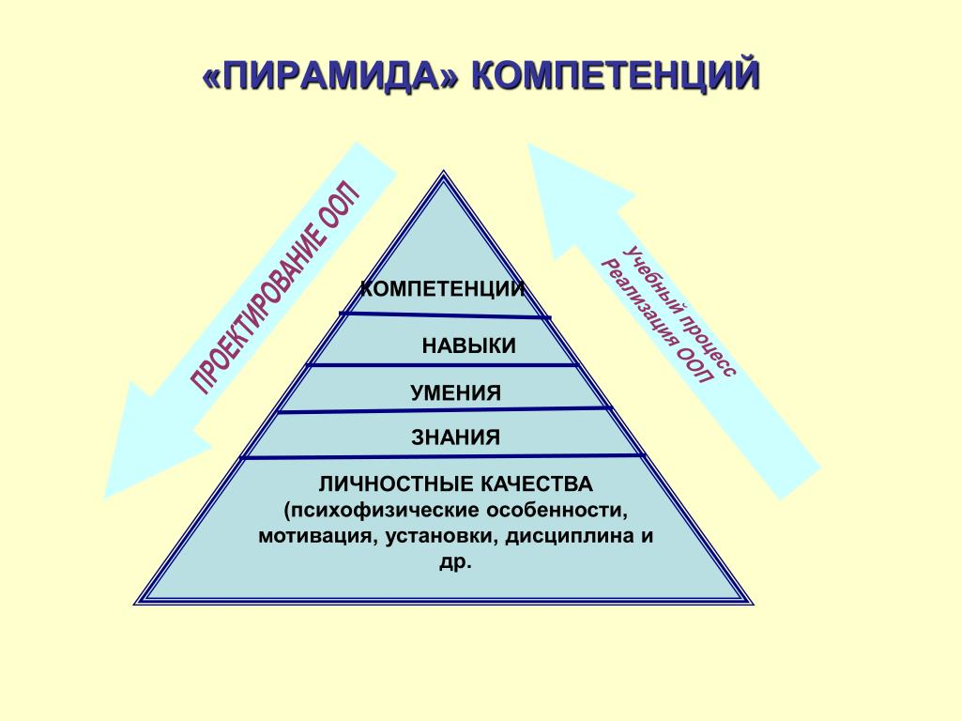
Музейная деятельность способствует приобретению у учащихся новых компетенций:

Slide 6
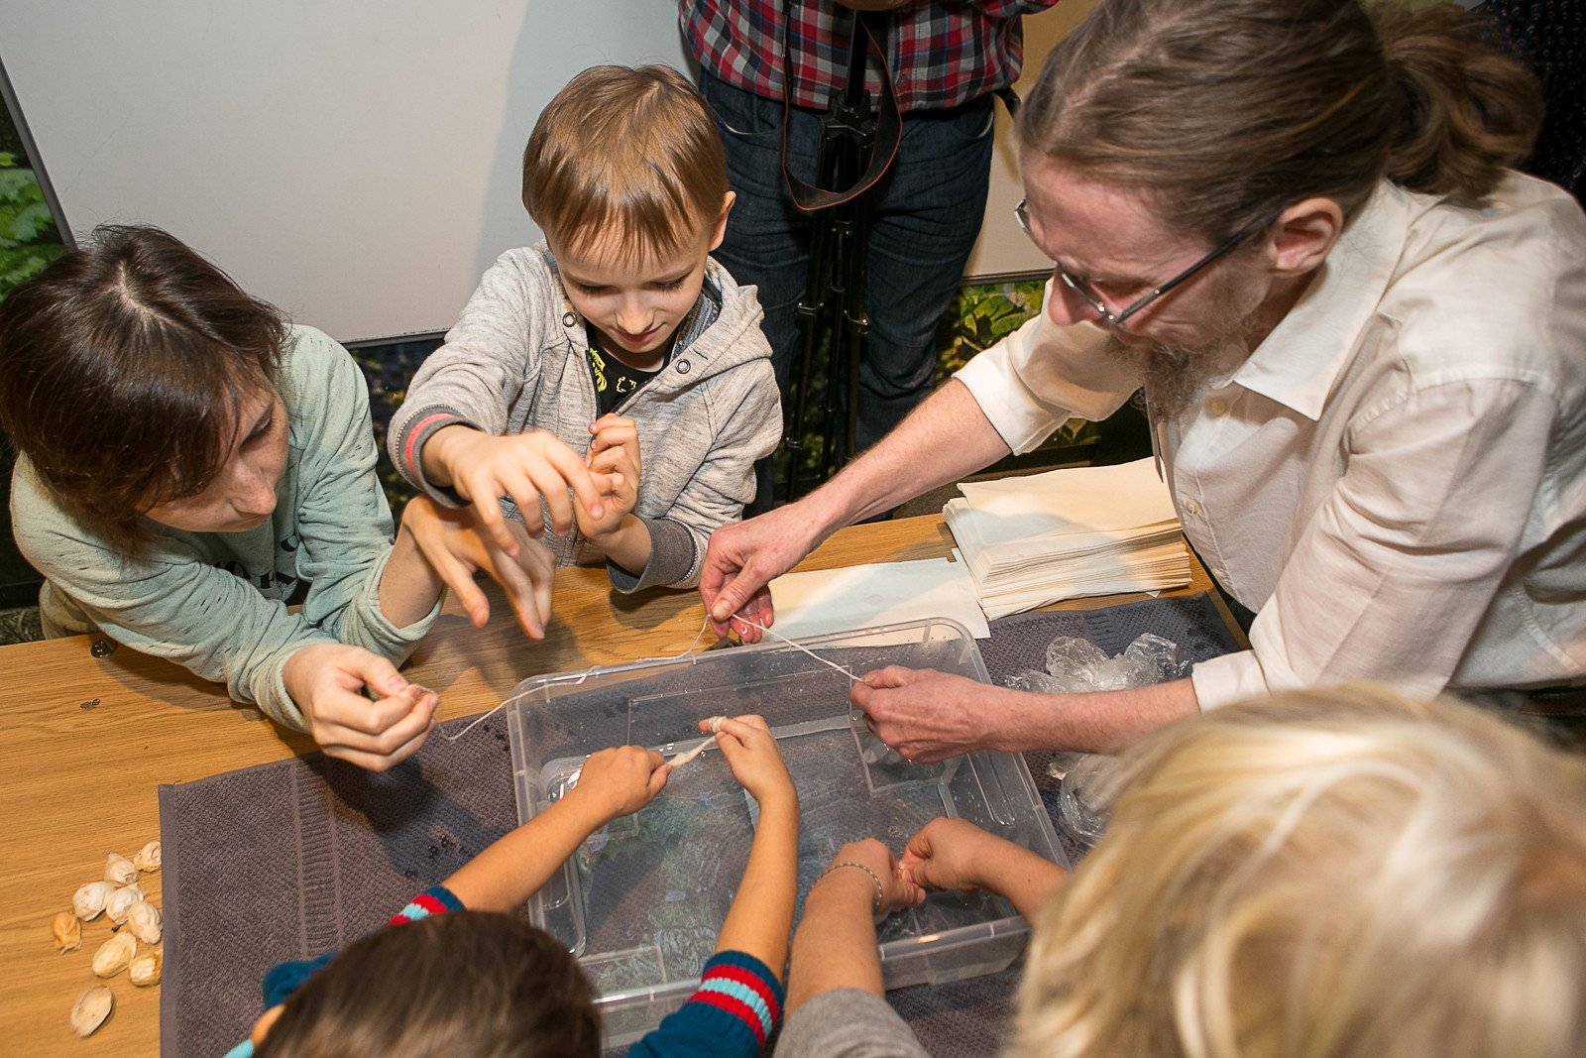
исследовательских
- умение самостоятельно найти недостающую информацию в информационном поле; умение находить несколько вариантов решения
проблемы, умение использовать моделирование, реальный и мысленный
эксперименты, наблюдение;

Slide 7
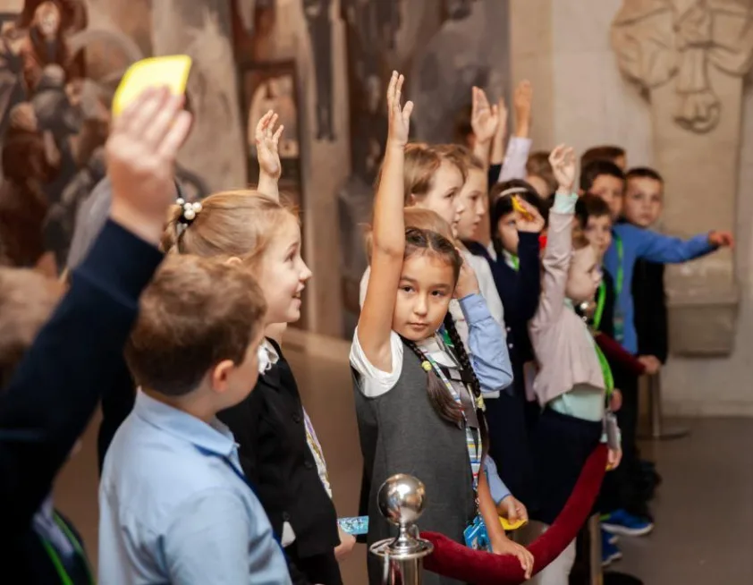
регулятивные
- умение ставить цель; умение планировать деятельность,
время, ресурсы; умение принимать решение и прогнозировать их
последствия; навыки исследования собственной деятельности;
навыки саморегуляции в деятельности

Slide 8
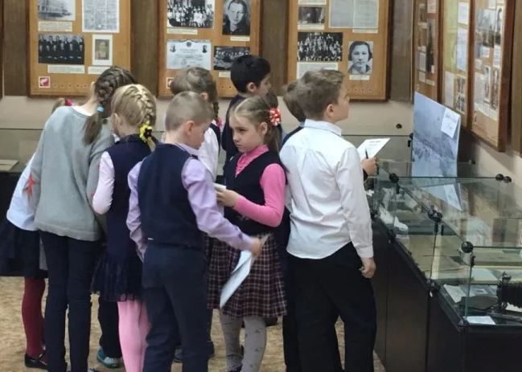
коммуникативные
- умение инициировать взаимодействие – вступать в
диалог, задавать вопросы; умение вести дискуссию; умение отстаивать свою точку зрения; умение находить компромисс; навыки интервьюирования

Slide 9
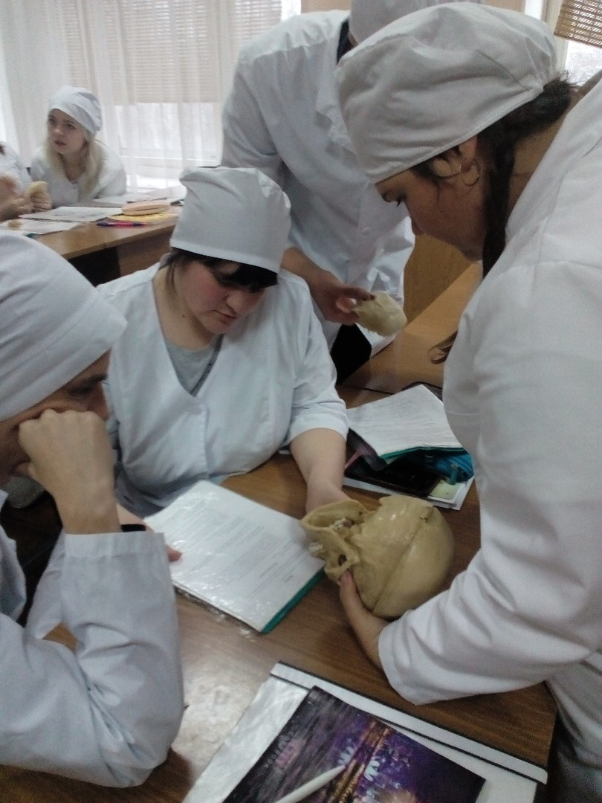
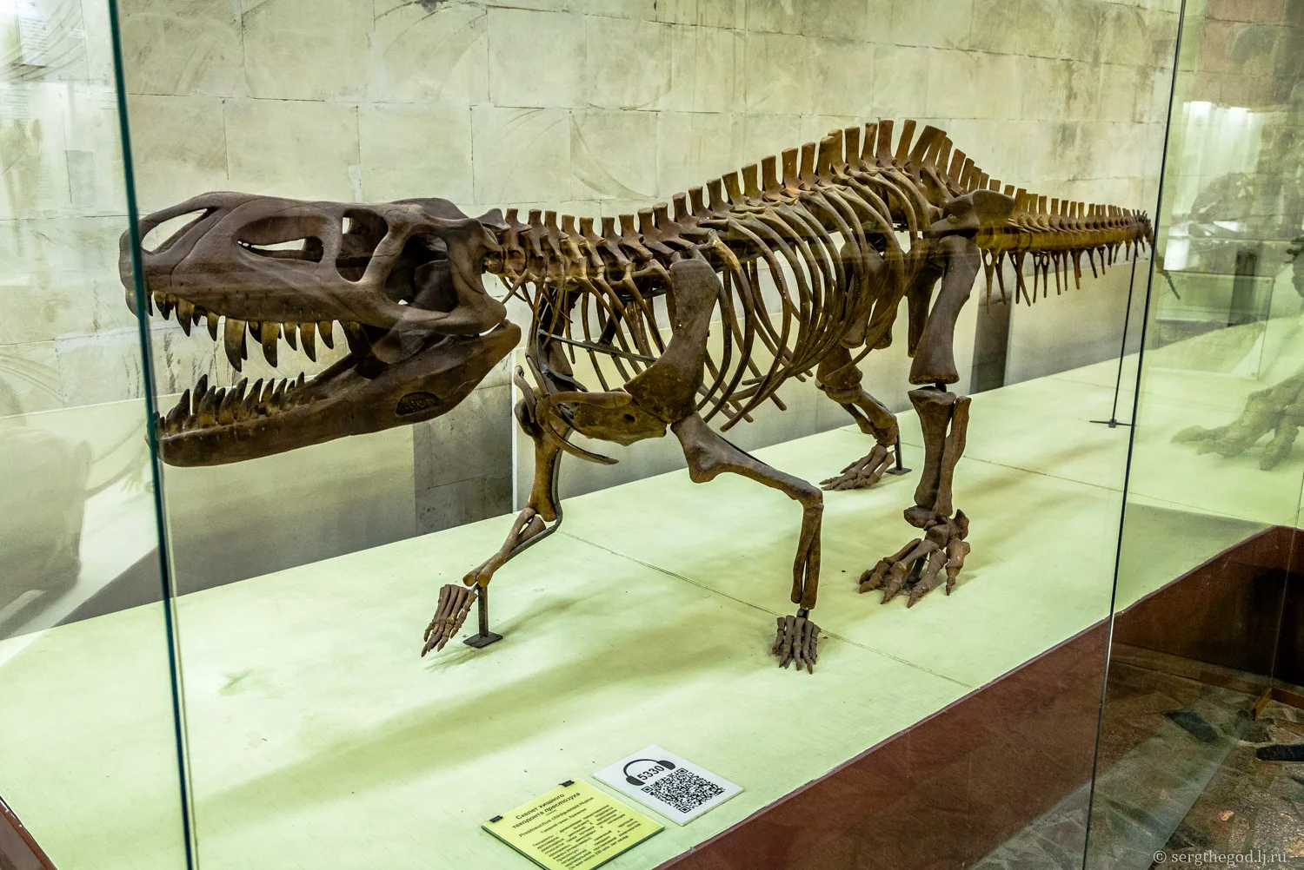
работа с первоисточниками

Slide 10
Для учителя:
апробация новых форм музейной коммуникации, нетрадиционных форм
проведения уроков;
организация краеведческой работы на базе музея как комплексного
средства обучения и воспитания подрастающего поколения;
создание комплекса школьных интегрированных образовательных
программ, ориентированных на реализацию социально-педагогической
функции.

Slide 11
Посещение музея - это своего рода путешествие.
Каждое путешествие включает подготовку - эту часть работы выполняет учитель на уроке.

Slide 12
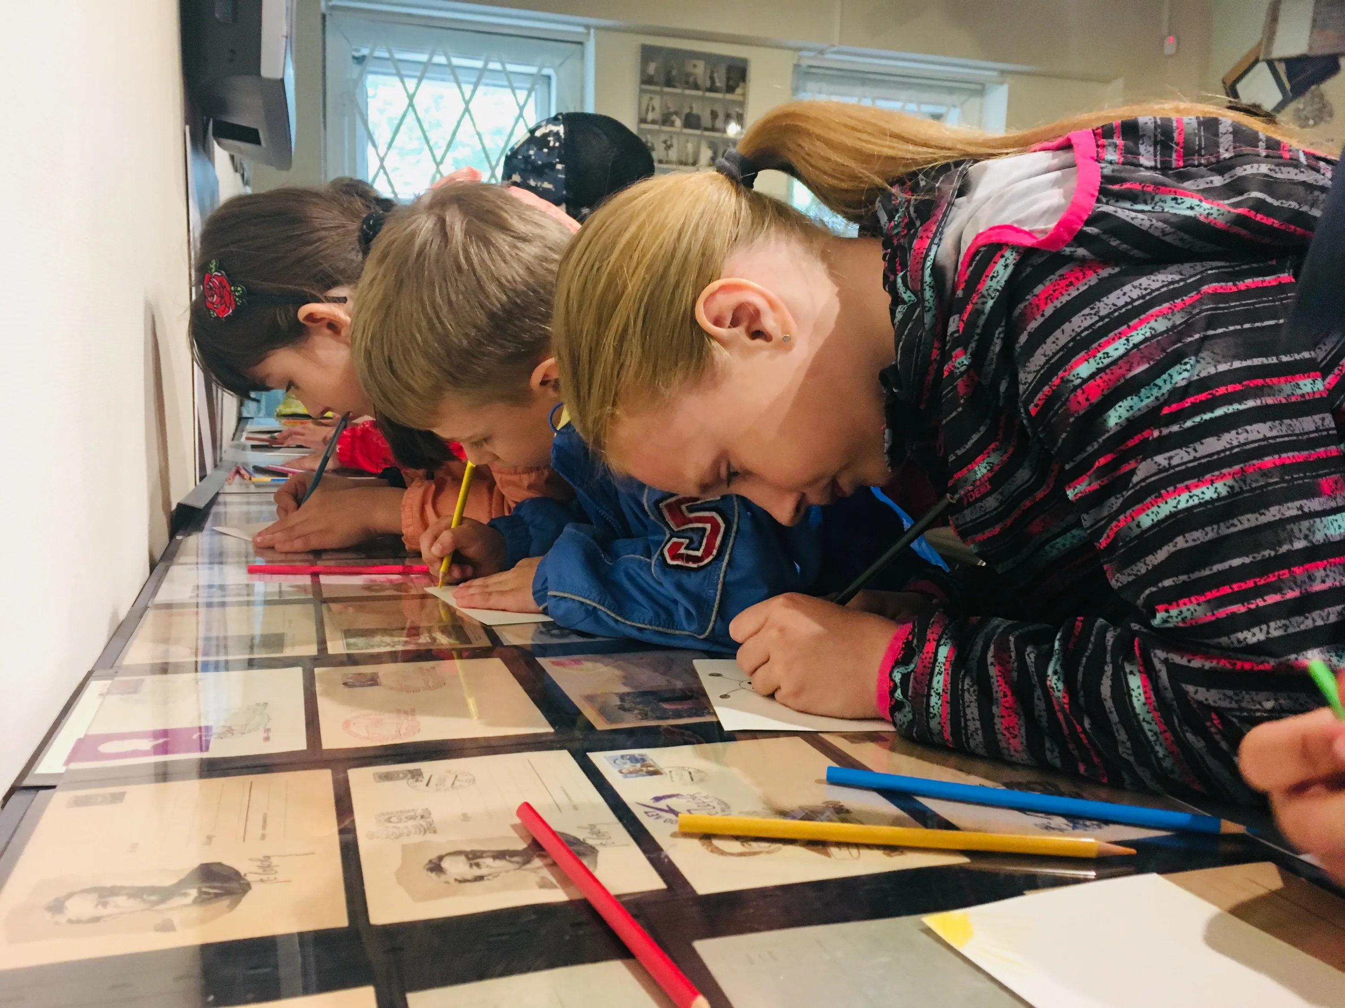
Заканчивается путешествие закреплением.
Лучшей формой закрепления и осмысления полученных в музее впечатлений и знаний является творческая работа - самый естественный для детей способ освоения информации.
Создайте квест!!!

